Slide 1
Das PETRA-III Availability-Meeting
PETRA-III Zuverlässigkeits-Seminar
Rückblick auf das erste Jahr
Michael Ebert
Travemünde, 21. bis 22. Februar 2019
https://indico.desy.de/conferenceDisplay.py?ovw=True&confId=11123

Slide 2
Zuverlässigkeit und Verfügbarkeit
Ist doch alles OK, oder?

Slide 3
Ausfallzeit
Ist doch alles OK, oder?
Nein, ist es nicht!

Slide 4
Steigerung von Zuverlässigkeit und Verfügbarkeit
Was kann man tun?
Man kann nicht hoffen, dass Zuverlässigkeit und Verfügbarkeit von allein steigen
Man muss Gewohnheiten und Arbeitsweisen hinterfragen
Man muss sich darüber klar sein, dass der Weg zu mehr Zuverlässigkeit und Verfügbarkeit anstrengend ist, Disziplin erfordert und auch Mehrarbeit bedeutet.
  Mehrarbeit für:
    Engmaschige Beobachtung relevanter technischer Anlagenparameter
    Automatisierung von Vorwarnungen
    Präventives Handeln bevor ein Grenzwert erreicht wird
    Transparente Dokumentation
    …
  … aber braucht man neben dem wöchentlichen PETRA-Meeting auch noch ein weiteres Meeting mit dem Fokus auf Zuverlässigkeit und Verfügbarkeit?
JA!

Slide 5
Das PETRA-III Availability-Meeting
PETRA-III Zuverlässigkeits-Seminar
Wie kann man sich das vorstellen?
Wie kam es dazu?
Wer ist dabei?
Wie läuft es ab?
Was ist bisher dabei herausgekommen?

Slide 6
Das PETRA-III Availability-Meeting
Teilnehmerkreis
Heiko Ehrlichmann
Dennis Haupt
Nick Walker
Mindestens je ein sprechfähiges Mitglied der Gruppen:
MBB, MCS, MDI, MEA, MHFe, MIN, MKK, MSK, MVS, MPS, MPY

Slide 7
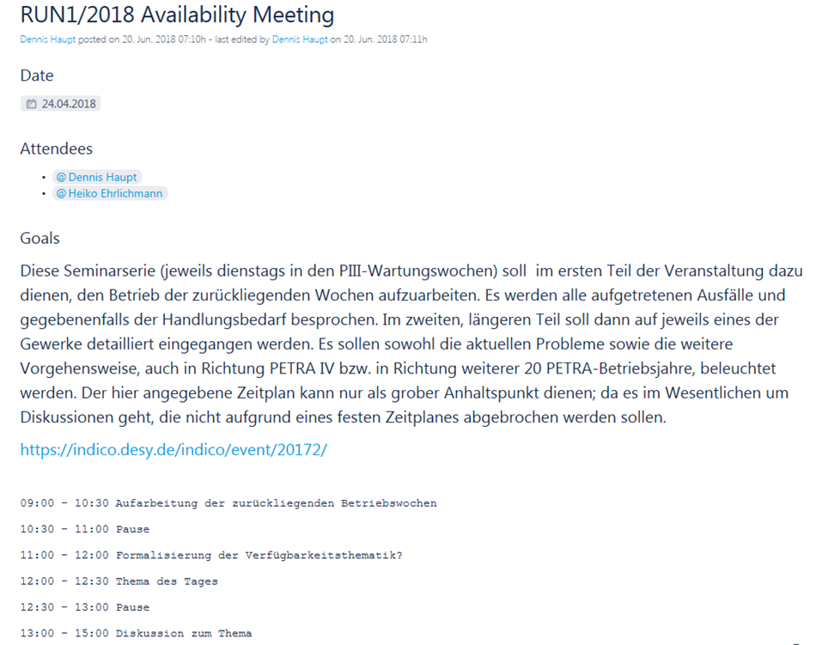
Ziel und Agenda des 1. PETRA-III Availability-Meetings

Slide 8
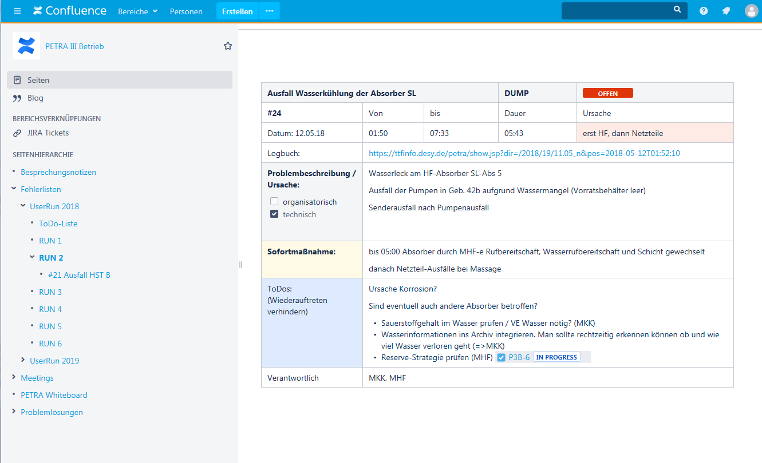
Transparenz und Nachverfolgbarkeit
Confluence
Ticket

Slide 9
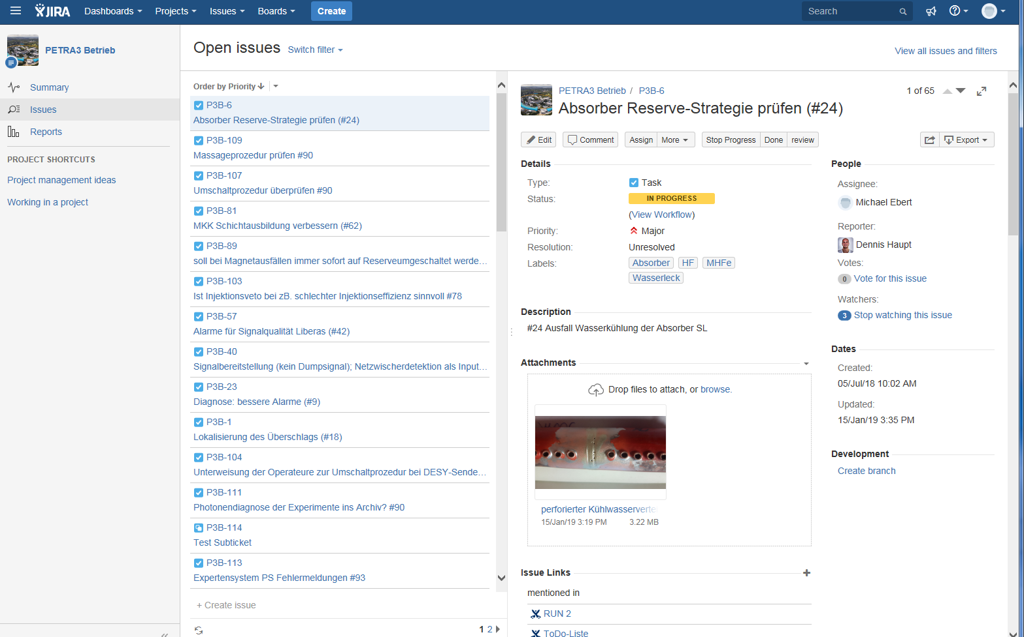
Transparenz und Nachverfolgbarkeit
Ticket-System JIRA

Slide 10
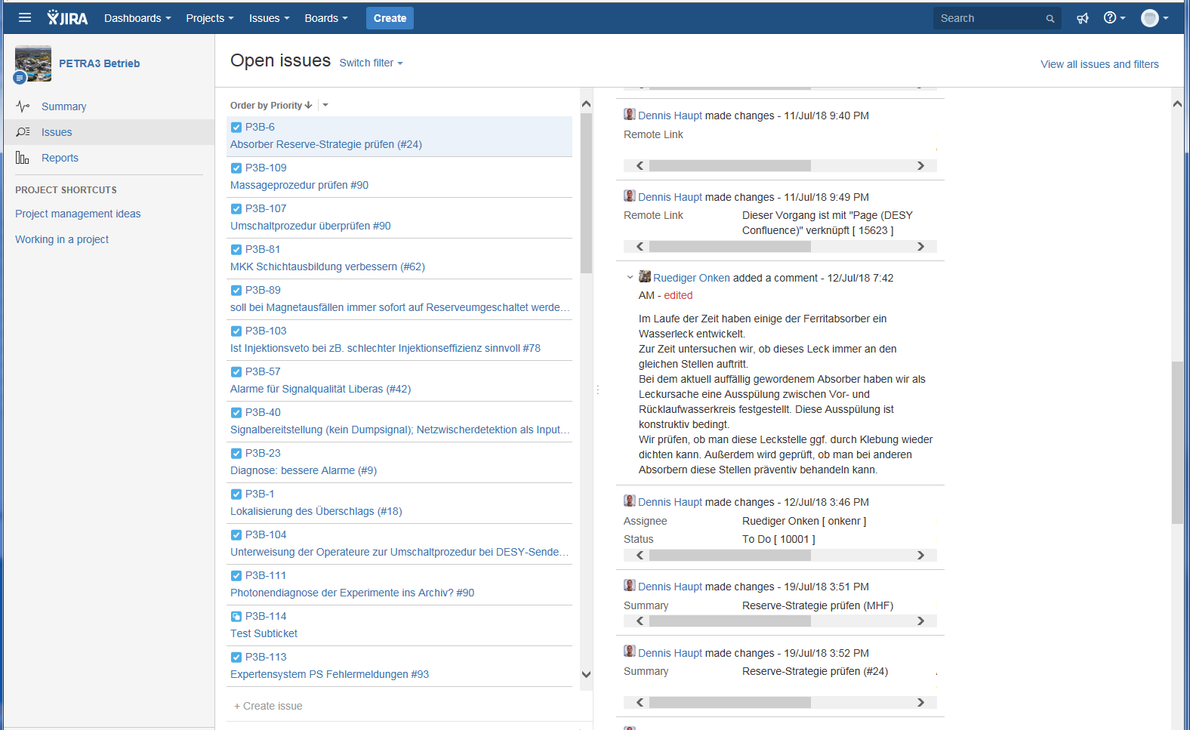
Transparenz und Nachverfolgbarkeit
Ticket-System JIRA

Slide 11
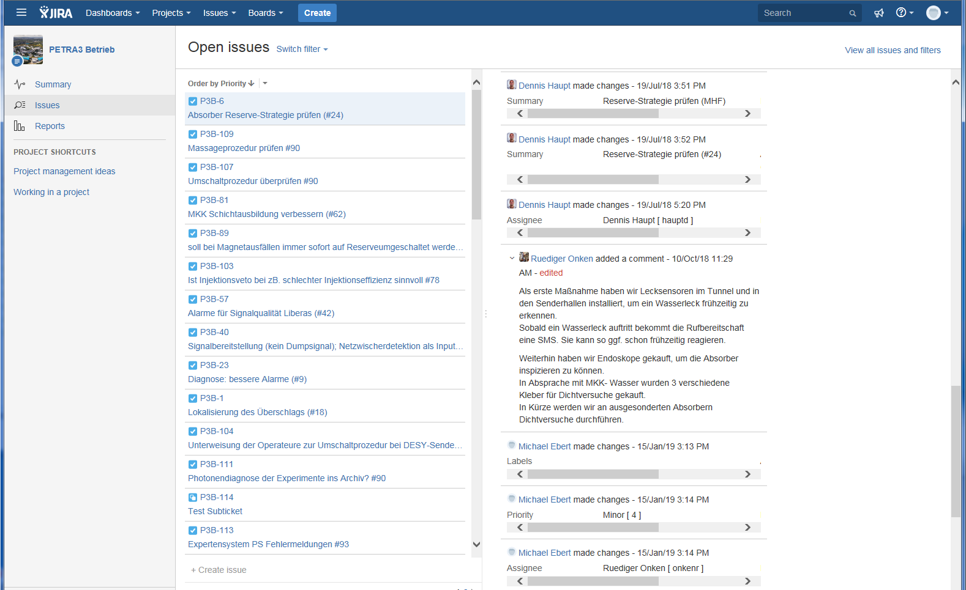
Transparenz und Nachverfolgbarkeit
Ticket-System JIRA

Slide 12
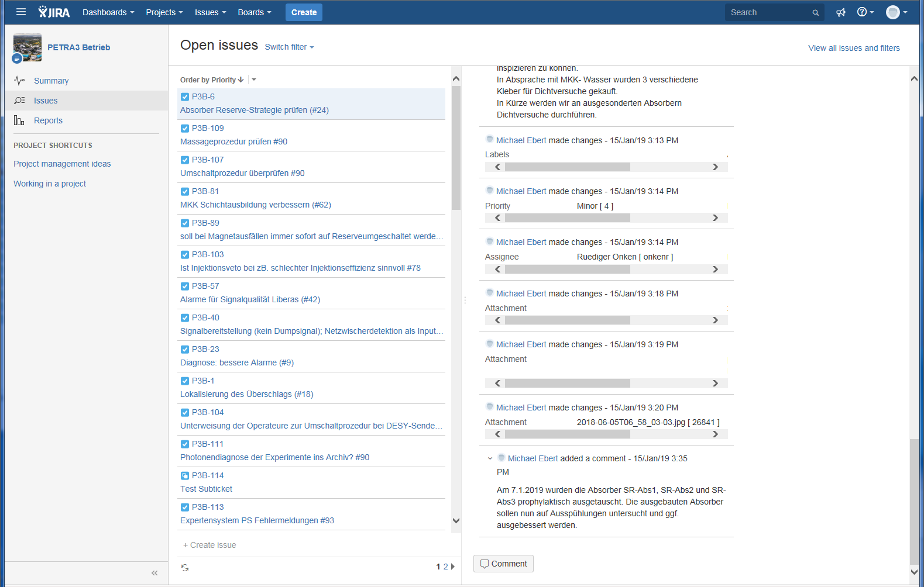
Transparenz und Nachverfolgbarkeit
Ticket-System JIRA

Slide 13
Meinungsbild nach einem Jahr PETRA-III Availability-Meeting
Antworten auf die Frage: Was fällt euch spontan zu unserem Availability-Meeting ein?
Thema Zuverlässigkeit und Verfügbarkeit ist jetzt auch bei Kollegen angekommen, die es bisher eher weniger ernst genommen haben
Störungen werden hinterfragt, den Ursachen wird nachgegangen, es gibt einen gesunden Handlungsdruck
Verbessert den Informationsfluss zwischen den Gruppen
Wirft die Frage auf: “Was kann man bei PETRA-IV besser machen?”
Diskussionen weichen zu oft vom eigentlichen Thema ab
Diskussionen führen aber auch manchmal unverhofft zu wertvollen neuen Ideen
Unterschiedliche Ticket-Systeme bei MCS / FLASH und PETRA
Es wurden viele Tickets erstellt, die auf absehbare Zeit nicht abschließend bearbeitet werden können.
Viele Tickets erfordern zur Bearbeitung einen sehr hohen Aufwand. Frage: Wo ist die Grenze Aufwand > Nutzen?

Slide 14
Aufwand vs Nutzen
Wo stehen wir?
An welchem Punkt der Kurve stehen wir?
Wo ist die Grenze Aufwand > Nutzen?
Aufwand (Kosten, Arbeitszeit)
Nutzen (Verfügbarkeit)

Slide 15
Danke für die Aufmerksamkeit

